Slide 1
CÀI ĐẶT & CẤU HÌNH WEBSERVER
Bài 1.
Giảng viên: Huỳnh Bảo Quốc Dũng

Slide 2
Bài 1. Cài đặt và cấu hình WebServer
Tiết 1-5:
1.1. Giới thiệu về WebServer cho PHP
1.2. Cài đặt và cấu hình Xampp
1.3. Xây dựng website đầu tiên

Slide 3
Mục tiêu
Học xong bài học này người học có khả năng:
1. Về mặt kiến thức: Hiểu được webserver sử dụng cho PHP, nắm được XAMPP, Visual Studio Code; biết được cách tạo một website chạy trên server Apache của XAMPP.
2. Về mặt kỹ năng: Cài đặt được XAMPP, VS Code; tạo được website chạy trên server Apache.
3. Về thái độ: phải nghiêm túc trong học tập, chú ý nghe giảng, làm các nhiệm vụ được giáo viên phân công.

Slide 4
Đồ dùng và trang thiết bị dạy học
- Giáo trình Lập trình lập trình Web cơ bản
- Phòng máy tính cài đặt XAMPP, phần mềm VS Code
- Mạng, các ứng dụng làm việc nhóm (Padlet, Zalo, FB), website làm bài tập trực tuyến (H5P.org)
- Máy chiếu, bảng, bút viết bảng

Slide 5
1.1. Giới thiệu về WebServer cho PHP
PHP (Personal Home Page) – Hypertext Preprocessor là một ngôn ngữ lập trình kịch bản được chạy ở phía server nhằm sinh ra mã html trên client.
PHP chạy trên môi trường WebServer và lưu trữ dữ liệu thông qua hệ quản trị cơ sở dữ liệu nên PHP thường đi kèm với Apache, MySQL và hệ điều hành Linux (LAMP).
Apache là một phần mềm web server có nhiệm vụ tiếp nhận request từ trình duyệt người dùng sau đó chuyển giao cho PHP xử lý và gửi trả lại cho trình duyệt.
MySQL cũng tương tự như các hệ quản trị cơ sở dữ liệu khác (PostgreSQL, Oracle, SQL Server…) đóng vai trò là nơi lưu trữ và truy vấn dữ liệu.

Slide 6
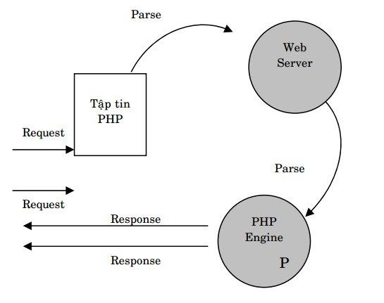
1.1. Giới thiệu về WebServer cho PHP
PHP hoạt động như thế nào?
Khi người sử dụng gọi trang PHP, Web Server sẽ triệu gọi PHP Engine để thông dịch dịch trang PHP và trả kết quả cho người dùng như hình bên dưới. Mô hình lập trình php

Slide 7
1.1. Giới thiệu về WebServer cho PHP
Có thể cài đặt và cấu hình từng phần riêng rẽ để cuối cùng có được cả 3 thành phần:
• Tải Apache và cài đặt tại: http://httpd.apache.org/
• Tải PHP và cài đặt tại: http://www.php.net/
• Tải MySQL và cài đặt tại: https://www.mysql.com/
☞ Chỉ cần cài đặt phần mềm XAMPP, phần mềm này tích hợp cả 3 thành phần trên bên trong XAMPP.

Slide 8
1.2. Cài đặt và cấu hình XAMPP
1.2.1. XAMPP là gì
XAMPP là một phần mềm mã nguồn mở miễn phí, cung cấp một cách dễ dàng cho các nhà thiết kế và phát triển web để cài đặt các thành phần cần thiết để chạy phần mềm dựa trên PHP.
XAMPP giúp tiết kiệm thời gian cài đặt và cấu hình Apache, MySQL, PHP và Perl trên máy tính để tạo môi trường thử nghiệm.

Slide 9
1.2. Cài đặt và cấu hình XAMPP
1.2.2. Cách cài đặt XAMPP trên Windows 10
Bước 1. Mở trang web Apache Friends.
Bước 2. Nhấp vào mục XAMPP for Windows, chọn phiên bản XAMPP tương ứng với phiên bản PHP
☞ Nên chọn từ phiên bản PHP 7.3 trở lên và tiến hành tải xuống để lưu tệp trên máy tính của bạn.

Slide 10
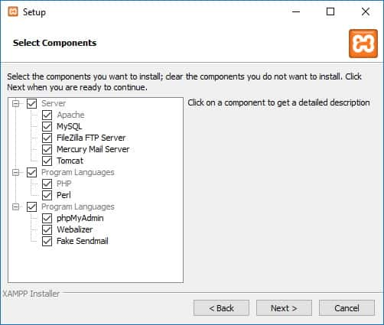
1.2. Cài đặt và cấu hình XAMPP
Bước 3. Bấm đúp chuột vào tệp đã tải xuống để khởi chạy trình cài đặt.
Bước 4. Nhấp vào nút OK. Trong cửa sổ tiếp theo chọn Next.
Bước 5. XAMPP cung cấp một loạt các thành phần mà bạn có thể cài đặt, chẳng hạn như MySQL, phpMyAdmin, PHP, Apache, v.v. Đối với hầu hết các phần, bạn sẽ sử dụng hầu hết các thành phần này, vì vậy nên để các tùy chọn mặc định. Tiếp đến ta chọn Next.

Slide 11
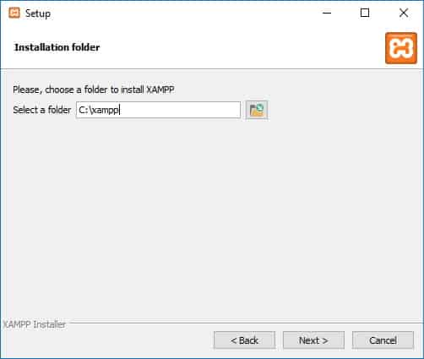
1.2. Cài đặt và cấu hình XAMPP
Bước 6. Sử dụng vị trí cài đặt mặc định hoặc chọn thư mục khác để cài đặt phần mềm trong trường Select a folder.

Slide 12
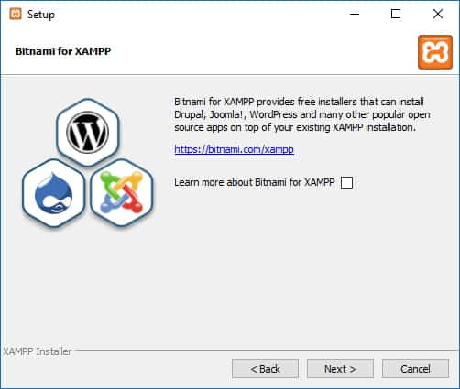
1.2. Cài đặt và cấu hình XAMPP
Bước 7. Nhấp vào nút Next.
Bước 8. Tích bỏ tùy chọn Learn more about Bitnami for XAMPP.
Bước 9. Nhấp vào nút Next.

Slide 13
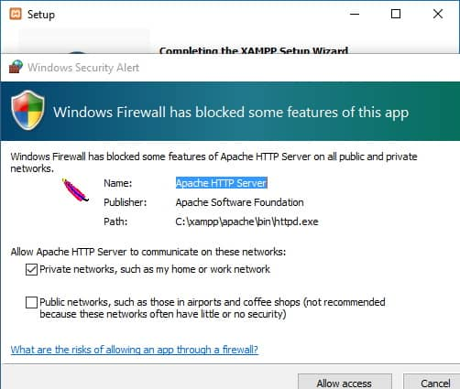
1.2. Cài đặt và cấu hình XAMPP
Bước 10. Nhấp vào nút Allow access để cho phép ứng dụng thông qua tường lửa (nếu có).

Slide 14
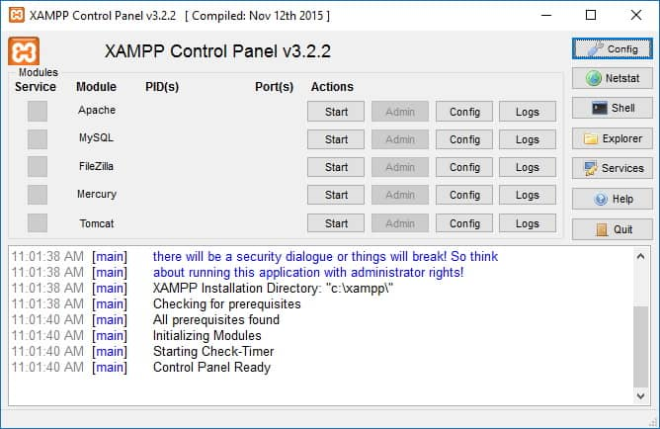
1.2. Cài đặt và cấu hình XAMPP
Bước 11. Nhấp vào nút Finish.
Bước 12. Chọn ngôn ngữ (tiếng Anh hoặc tiếng Đức).
Bước 13. Nhấp vào nút Save.

Slide 15
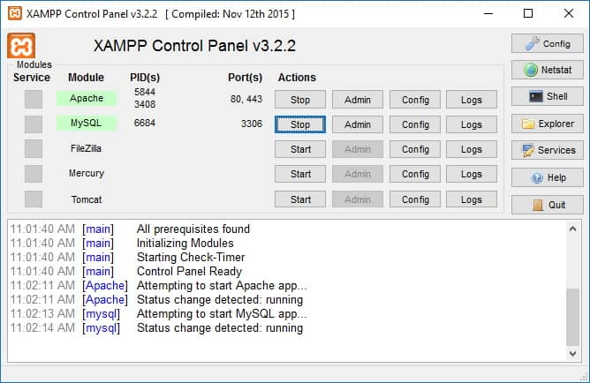
1.2. Cài đặt và cấu hình XAMPP
1.2.3. Cấu hình XAMPP trên Windows 10
Khi bắt đầu một số dịch vụ, bao gồm cả Apache và MySQL, ở phía bên phải, ta sẽ thấy số ID quá trình (PID) và số cổng TCP/IP (Cổng) mà mỗi dịch vụ đang sử dụng. Ví dụ, theo mặc định, Apache sử dụng cổng TCP/IP 80 và 443, trong khi MySQL sử dụng cổng TCP/IP 3306
Ta có thể nhấp vào nút Admin để có quyền truy cập vào bảng điều khiển quản trị cho từng dịch vụ và xác minh rằng mọi thứ đều hoạt động chính xác.

Slide 16
1.3. Xây dựng website đầu tiên
Hãy thực hiện các công việc sau:
a. Hãy tạo dự án website có tên là mytest trong thư mục Xampp/htdocs
b. Khởi động VS Code, sau đó mở thư mục mytest vừa tạo, bổ sung vào file index.html
c. Trong file index.html, soạn thảo đoạn code để hiển thị dòng Hello The World!!!

Slide 17
1.3. Xây dựng website đầu tiên
Khởi động XAMPP, sau đó tại Apache kích chọn nút Start

Slide 18
1.3. Xây dựng website đầu tiên
Tiếp đến chọn nút Admin

Slide 19
1.3. Xây dựng website đầu tiên
Chỉnh sửa đường dẫn trên trình duyệt, bằng cách thay dashboard bằng mytest, ta có kết quả

Slide 20
Phần Thực Hành
Video
1. Cài đặt XAMPP và VS Code
2. Viết dự án website bằng html in ra dòng chữ:
Chào các bạn!
3. Viết dự án website bằng html in ra bảng sau:
Môn học | Điểm
 | Số | Chữ
Toán | 6 | Sáu
Lý | 7 | Bảy
Hóa | 8 | Tám
Sinh | 7 | Bảy

Slide 21
THANKS FOR WATCHING!

